Slide 1
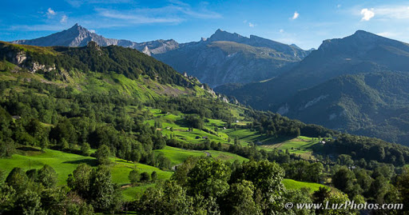
FRANÇAIS
8-classe
Thème: La nature dans les Pyrénées

Slide 2
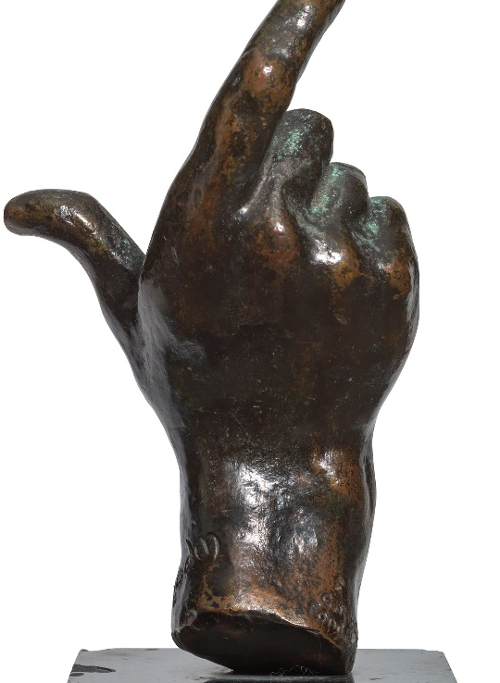

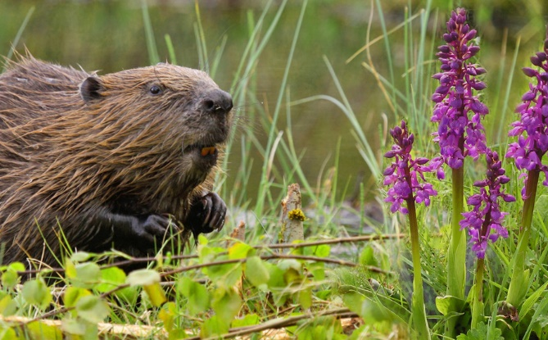

Aujourd’hui...
avec vous...
vérifier vos devoirs
parler de la faune et de la flore
apprendre l’emploi de l’adjectif indéfini « tel,telle »
La nature dans les Pyrénées

Slide 3

Vérification du devoir
Faites l’exercice 5 à la page 80.
Il faut mettre les phrases au pluriel.
Je déteste ce disque, j’aime mieux celui-là.
Je déteste ces disques, j’aime mieux ceux-là.
2. Cette idée est bonne, celle-là est mauvaise.
Ces idées sont bonnes, celles-là sont mauvaises.
3. Je n’aime pas ce roman de Zola, je préfère celui de Balzac.
Je n’aime pas ces romans de Zola, je préfère ceux de Balzac.
4. Cette voix n’est pas celle d’une petite fille.
Ces voix ne sont pas celles d’une petite fille.
5. Cet homme est anglais, celui-là est français.
Ces hommes sont anglais, ceux-là sont français.

Slide 4
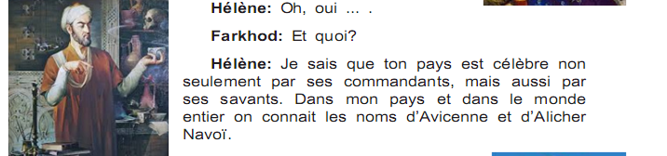
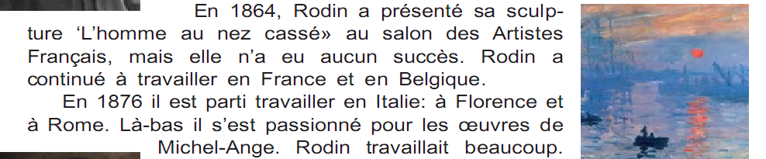
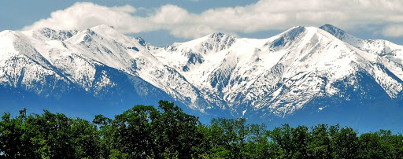

Texte à lire et à comprendre:
La chaîne des Pyrénées sépare la France de l’Espagne par de hautes montagnes aux pics enneigés. Elles attirent tout au long de l’année de nombreux touristes et randonneurs. Sac à dos et souliers clou-tés, ils grimpent à 2500 mètres d’altitude pour aller observer les bouquetins, les marmottes, et pourquoi pas les ours, puisqu’une dizaine d’entre eux, vient d’y ętre réintroduite. Ils traversent d’épaisses forêts de sapin croisant des bergers et leurs moutons qui redescendent à la bergerie.

Slide 5
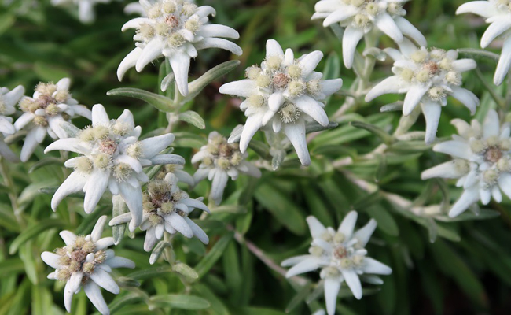
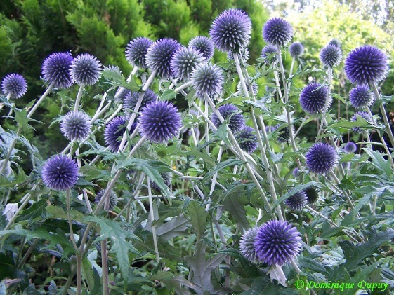
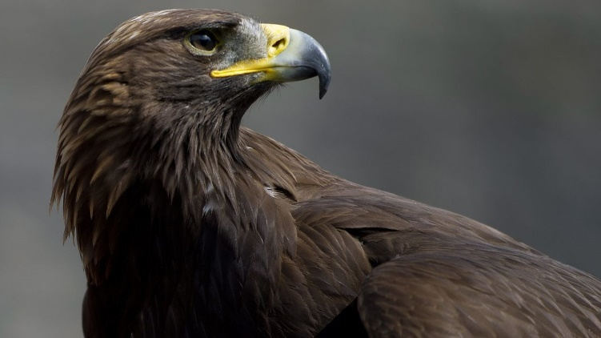
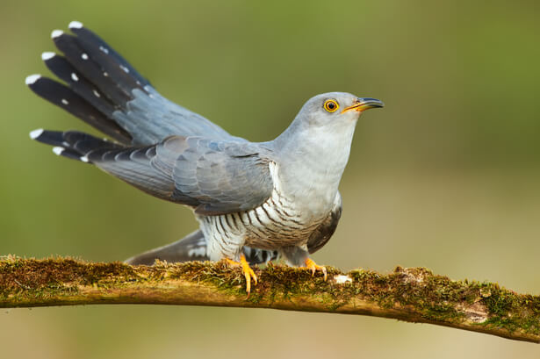
suite...
Lorsqu’ils arrivent au sommet, ils découvrent, а leur pied, la vallée bleutée de l’Ossau et les eaux glacées et cristallines d’un petit lac glacier. Ils admirent la grande gentianes jaune, l’edelweiss argenté, le chardon bleu ... . L’aigle royal des Pyrénées plane au-dessus de leur tête et au loin on entend le premier cri du coucou des bois. Gare à celui qui ne respecte pas la loi! Il ne faut pas cueillir de fleurs, il ne faut pas faire du feu, et il ne faut pas emmener son chien! Les gardes forestiers vous surveillent! Ne pas emmener de chiens!

Slide 6

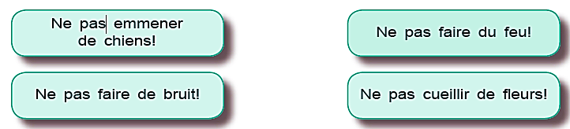



Associez les signes d’interdictions aux phrases.

Slide 7
L’adjectif indéfini « tel, telle »
Le mot français « tel » peut être:
un adjectif qualifiant
un adjectif indéfini
ou un pronom indéfini
Tel a 4 formes, car il doit concorder en genre et en nombre avec le nom qu'il remplace:
Tel a plusieurs significations différentes selon la façon dont il est utilisé.

Slide 8
Comme adjectif qualifiant
« tel » exprime l'une des deux choses suivantes:
1. Similitude
Elle a pleuré tel un enfant.
Tel père, tel fils.
Je n'ai jamais rien vu de tel.

Slide 9
2. Intensité
Est-ce vraiment d'une telle importance?
Est-ce vraiment si important?
Il y avait un tel bruit que j'avais peur.
Il y avait un tel bruit [fort] que j'avais peur.

Slide 10
Exercice 2. Choisissez l’adjectif qui convient. Tel ou telle?
a. Une ... longueur de la robe ne vous convient pas.
b. Il a vecu une courte vie ... est son destin.
c. ... est la fin de cette histoire!
d. ... ou ... appartement vous connaissez?
e. Le début de ce récit est ... qu’on se rencontre dans la rue.
telle
tel
Telle
Tel
tel
tel

Slide 11


DEVOIR
Faites l’exercice 3 à la page 85.
Il faut choisir les reponses « Vrai ou Faux ».

Slide 12


